Slide 1
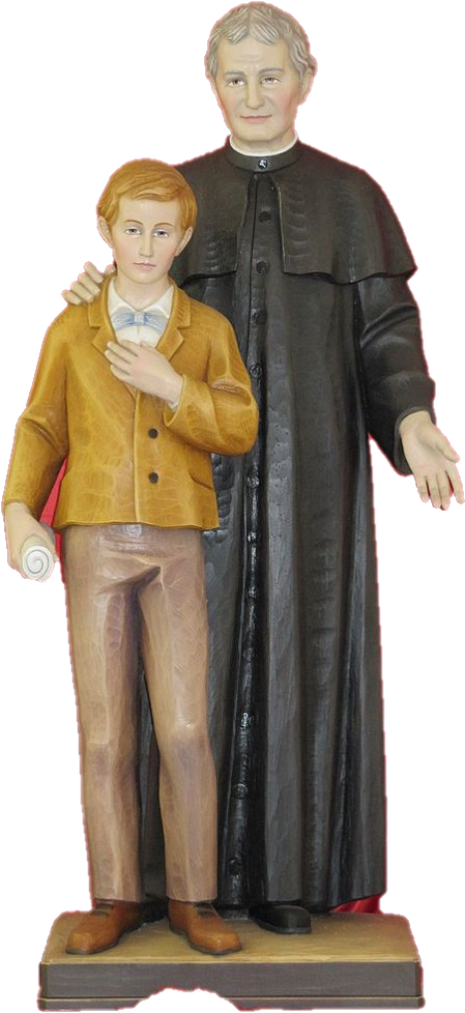
Svatý Dominik Savio
Žil v letech1842-1857
Malý Dominik velmi toužil být svatý, svůj životní cíl uskutečnil, i když se dožil jen 15 let.
Jeho vzorem byl
Jan Bosko.
Jan Bosko mu dal tento návod na svatost:
Buď veselý.
Dávej pozor ve škole, uč se a modli se.
Dělej druhým dobro.

Slide 2
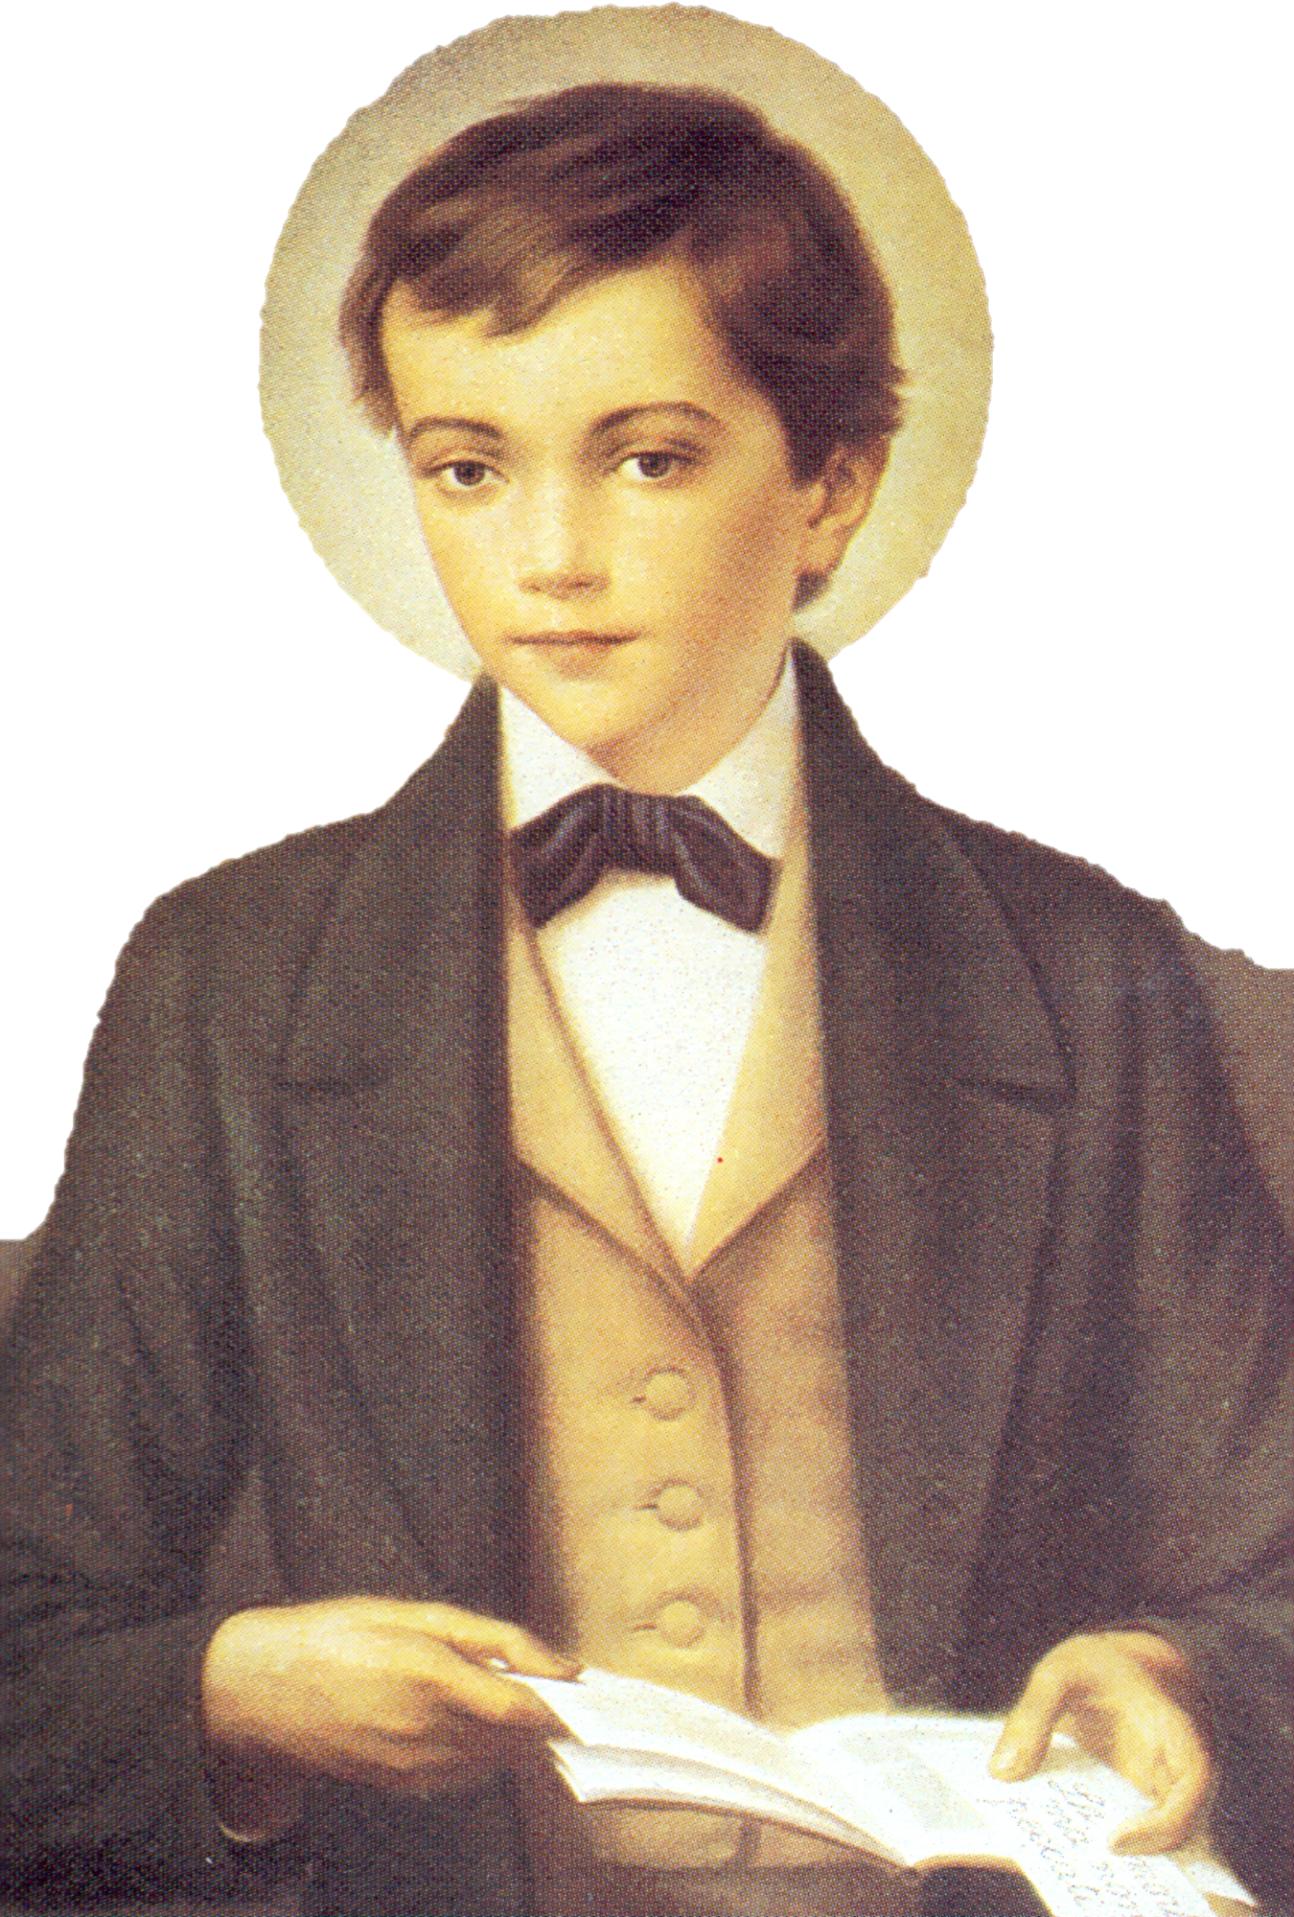
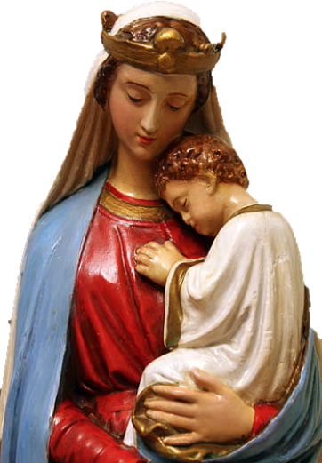
Šířil úctu k Matce Boží Panně Marii.
Dominik chtěl Bohu stále dělat radost.
Věděl, že není dobré všechno poslouchat, na všechno se dívat ani
u všeho být.
Proto si dobře si vybíral.
Když se ho ptali,
na co má oči odpovídal:
„Abych jimi viděl Matku Boží, až mi dá Bůh milost vejít do nebe.“

Slide 3
Bůh si přeje, aby byl člověk svatý. Dominik toužil po tom, co bylo Boží vůlí pro něho, a proto mu Bůh pomáhal.

Slide 4
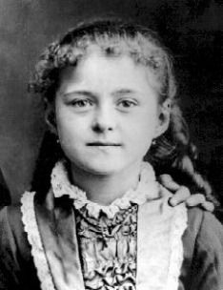
Svatá Terezie z Lisieux
1873 - 1897
Byla veselá, ale i tvrdohlavá holčička, která od malička milovala Pána Boha a snažila se mu dělat radost.
Po té, co jí ve 4 letech jí umřela maminka, se stala tichou a často plakala.
I v této těžké chvíli každé ráno odevzdávala svoje srdce Pánu Bohu.
Víra a láska k Bohu ji posilovaly.

Slide 5
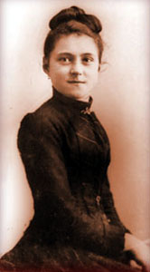
Když jí bylo 14 let
Přestala se chovat rozmazleně a myslet jenom na sebe.
Vyprosila u Boha obrácení zločince odsouzeného k smrti.
Rozhodla se vstoupit do kláštera.
V klášteře se modlila za všechny lidi, kteří to potřebovali.

Slide 6
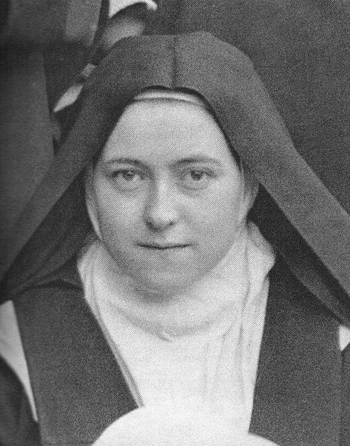
Když jí bylo 24 let
Měla napsaný životopis, kde píše o své velké lásce k Ježíši a Boží lásce k lidem.
Umírá a při tom slibuje, že se v nebi dál bude přimlouvat za všechny, kdo to budou potřebovat.
Dnes je učitelkou církve a patronkou misií na celém světě.
Řeholní jméno:
Sestra Terezie od Dítěte Ježíše

